Slide 1
Entwicklung einer offenen Austauschplattform "GenderMed-Wiki"

Slide 2
Modul 1: Geschlecht und Medizin
Gliederung _________________
Individualisierte Gesundheitsversorgung
Was ist Gendermedizin?
Interaktion von Sex und Gender
Chromosomale Grundlage
Gesundheitsverhalten
Inanspruchnahme professioneller Hilfe
Literatur

Slide 3
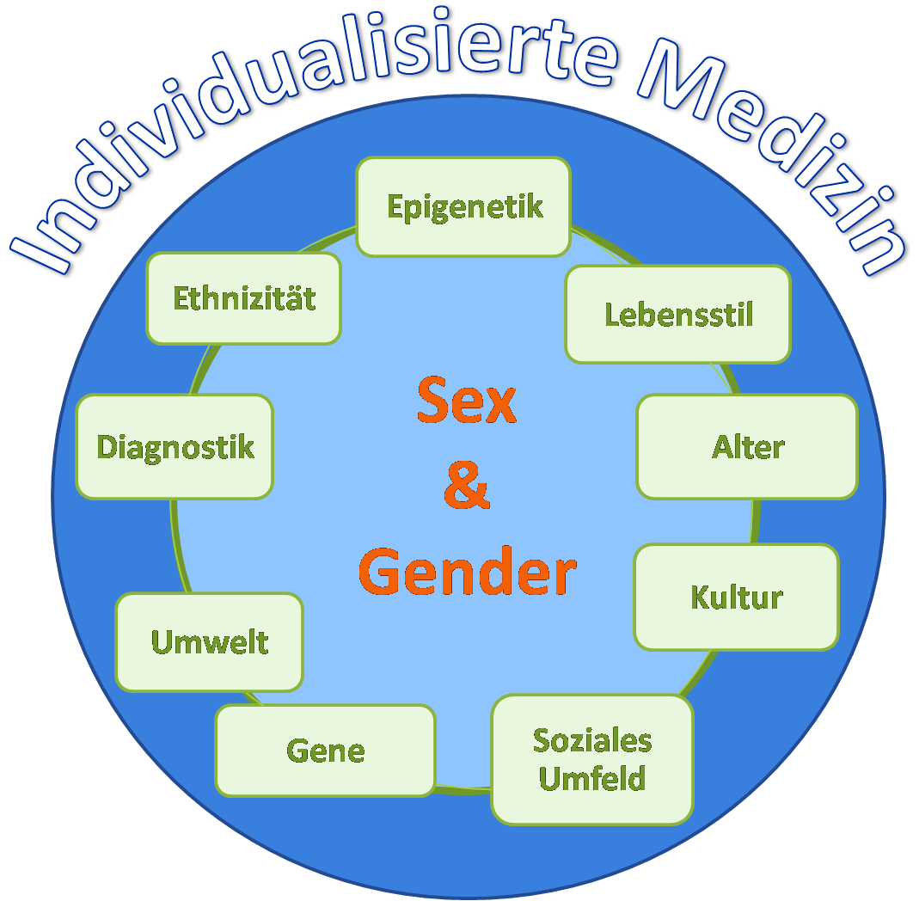
Individualisierte Gesundheitsversorgung
Bausteine individualisierter Medizin. [Quelle: Harreiter et al. (2016)]

Slide 4
Individualisierte Gesundheitsversorgung
Voraussetzungen individualisierter Medizin.
[Quelle: Harreiter et al. (2016)]

Slide 5
Was ist Gendermedizin?
Der Begriff der Gendermedizin umfasst eine interdisziplinäre Perspektive, die den meisten Fachgebieten eine neue Dimension eröffnen kann und muss. Die geschlechtersensible Sichtweise dahinter ist eigentlich selbstverständlich: Frauen und Männer unterscheiden sich in vielem. Wichtig ist, dass diese Unterschiede bei weitem nicht auf anatomische und physiologische Primärmerkmale zu beschränken sind. Vielmehr gilt es, biologische und soziale Unterschiede von Geschlecht bezüglich Aspekten wie Disposition, Prävalenz oder auch Copingstrategien und Therapieadhärenz zu berücksichtigen, um adäquate Behandlungsmaßnahmen zu gewährleisten.

Slide 6
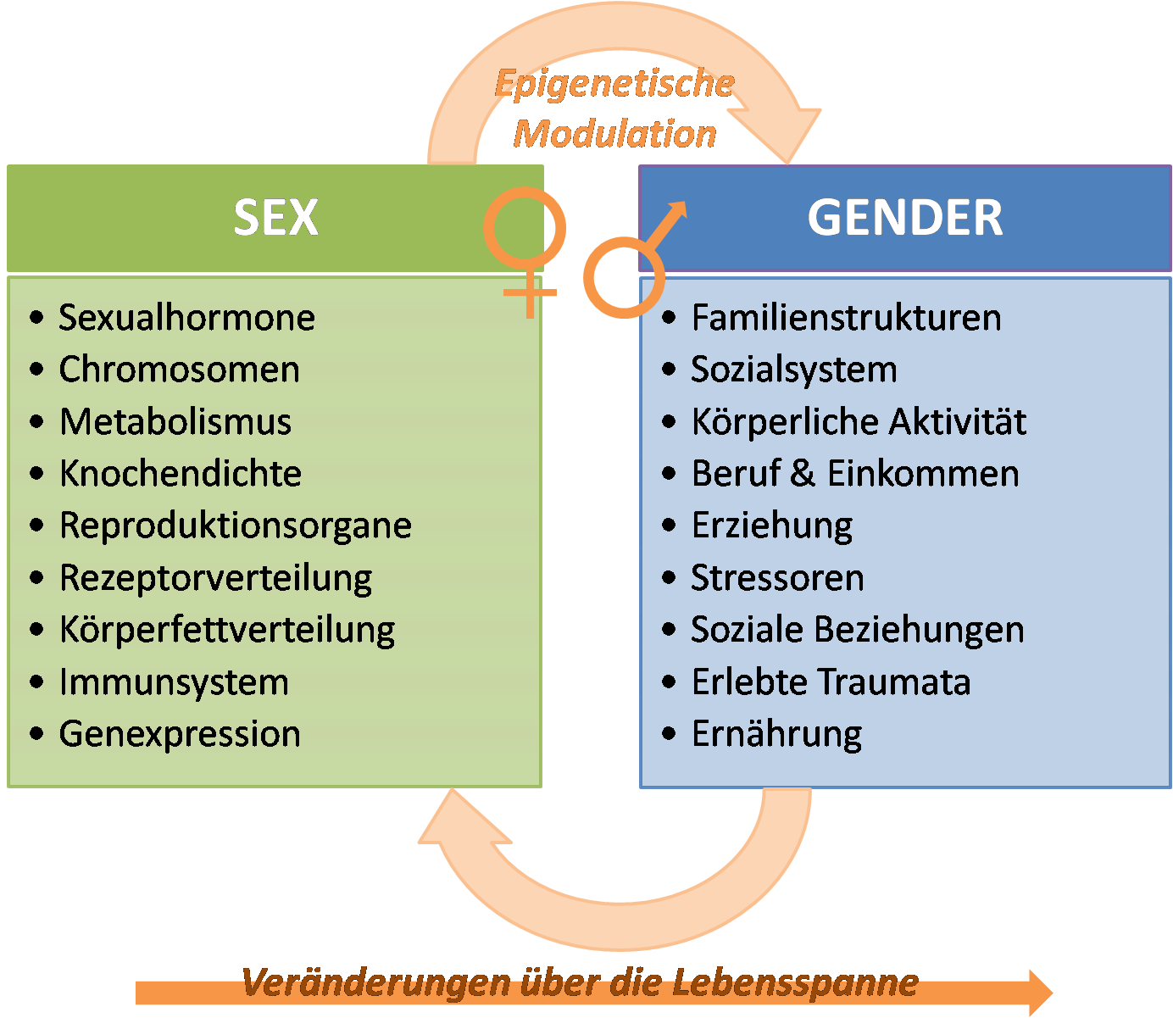
Interaktion von Sex und Gender
→ Sex und Gender können nicht als separierte Dimensionen begriffen werden, vielmehr ergibt sich eine lebenslange Interaktion auf biologischer und sozialer Ebene, die für fast alle Krankheitsbilder eine Rolle spielt.
Interaktion von Sex und Gender. [Quelle: GenderMed-Wiki, nach: Kindler-Röhrborn & Pfleiderer (2012)]

Slide 7
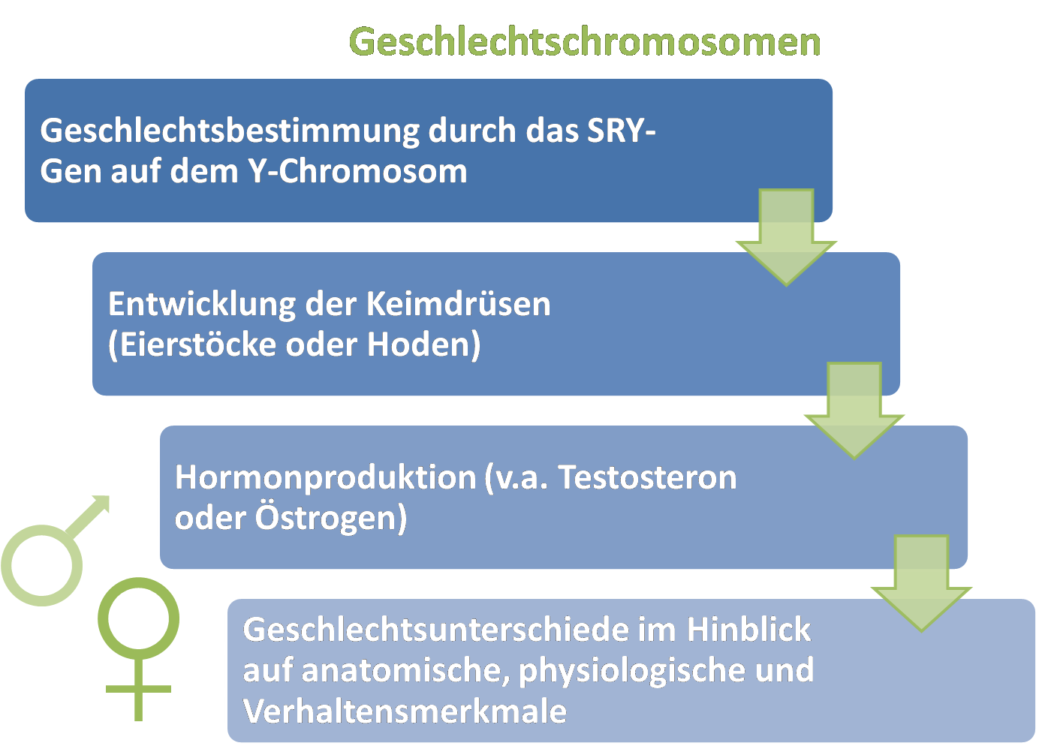
Chromosomale Grundlage
Auswirkungen der Geschlechtschromosomen auf den Organismus. [Quelle: GenderMed-Wiki, nach Kindler & Pfleiderer (2012)]

Slide 8
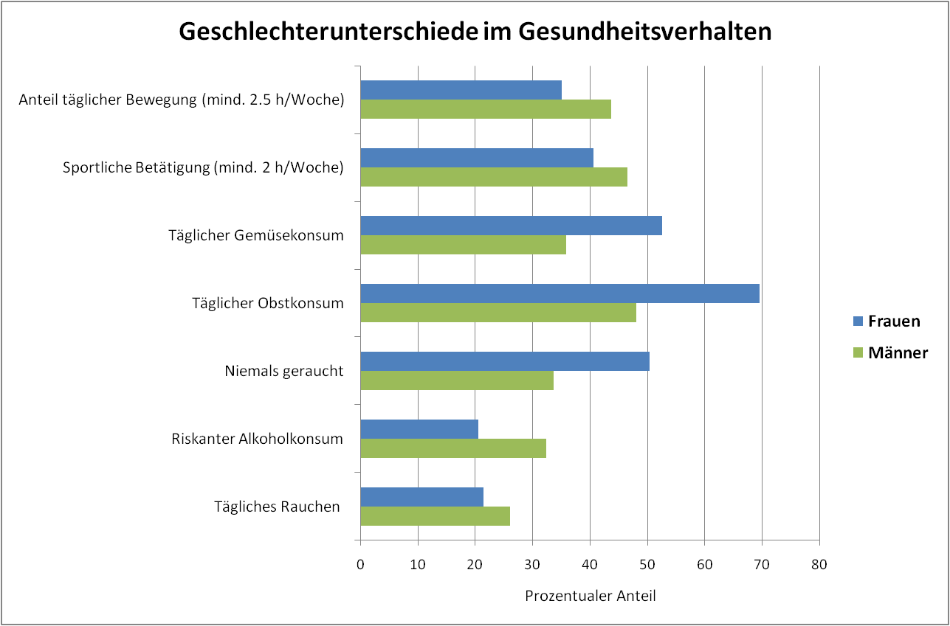
Gesundheitsverhalten
[Quelle: GenderMed-Wiki, nach: DAK-Gesundheitsreport (2016)]

Slide 9
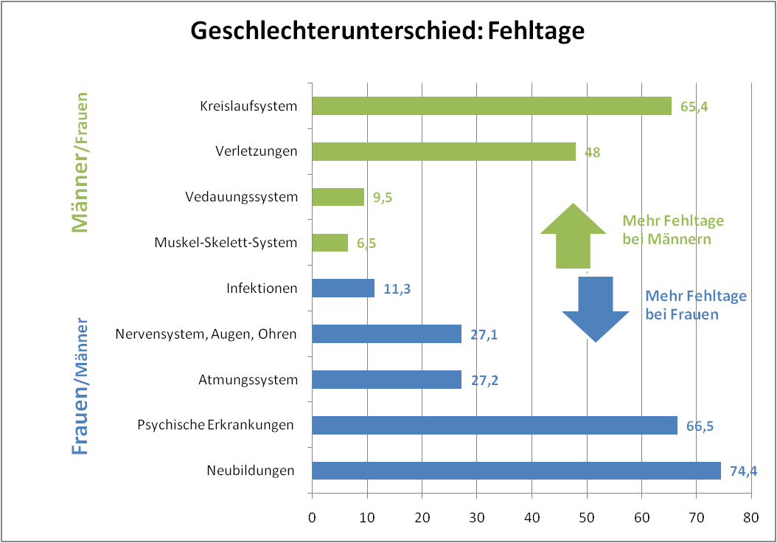
Inanspruchnahme professioneller Hilfe
Geschlechter-unterschiede bezüglich der beruflichen Fehltage aufgrund verschiedener Erkrankungsbereiche.
[Quelle: GenderMed-Wiki, nach: DAK-Gesundheitsreport (2016)]

Slide 10
Literatur
DAK-Gesundheitsreport 2016: Warum Frauen und Männer anders krank sind; 2016. Available from: URL:http://www.dak.de/dak/gesundheit/DAK-Gesundheitsreport_2016-1783254.html.
Harreiter J, Thomas A, Kautzky-Willer A. Gendermedizin. In: Kolip P, Hurrelmann K, editors. Handbuch Geschlecht und Gesundheit: Männer und Frauen im Vergleich. 2., vollst. überarb. und erw. Aufl. Bern: Hogrefe; 2016 (Programmbereich Gesundheit).
Kindler-Röhrborn A, Pfleiderer B. Gendermedizin - Modewort oder Notwendigkeit?: - Die Rolle des Geschlechts in der Medizin. XX 2012; 1(03):146–52
Norton R, Peters S, Jha V, Kennedy S, Woodward M. Women's Health: A New Global Agenda. Oxford: Oxford Martin School; 2016.

Slide 11
Dank
Dieses Vorhaben wird aus Mitteln des Bundesministeriums für Bildung und Forschung unter dem Förderkennzeichen 01FP1506 gefördert.
Die Verantwortung für den Inhalt dieser Veröffentlichung liegt bei den
Autor/-innen.

